Slide 2

TEAMS

Slide 3
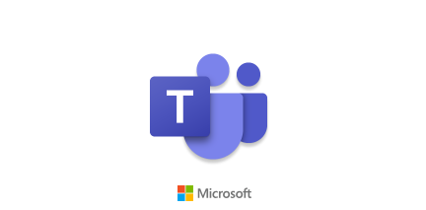
TEAMS Why
Utilisé par les personnes et les équipes qui souhaitent collaborer en temps réel avec le même groupe de personnes.
Aide les équipes qui cherchent à itérer rapidement sur un projet tout en partageant des fichiers et en collaborant sur des livrables partagés.
Permet aux personnes souhaitant connecter une large gamme d'outils à leur espace de travail (tels que Planner, Power BI, GitHub, etc.).
Remarque: Si SharePoint Online n'est pas activé dans votre TENANT, les utilisateurs Teams ne peuvent pas partager de fichiers en équipes. Les utilisateurs dans le chat privé ne peuvent pas non plus partager des fichiers car OneDrive Entreprise (qui est lié à la licence SharePoint) est requis pour cette fonctionnalité.

Slide 4
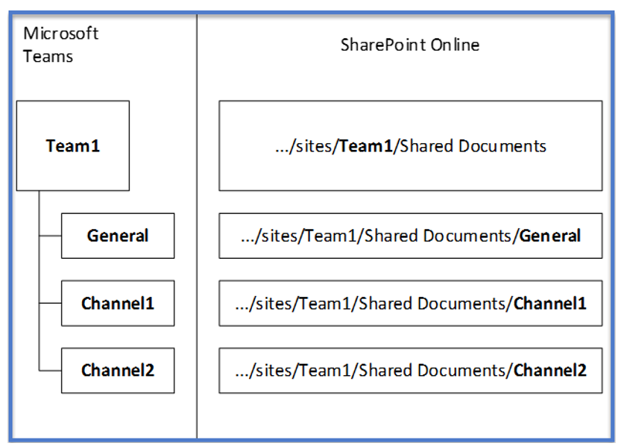
TEAMS = SHAREPOINT ET ONEDRIVE
Remarque: Si SharePoint Online n'est pas activé dans votre TENANT, les utilisateurs Teams ne peuvent pas partager de fichiers en équipes. Les utilisateurs dans le chat privé ne peuvent pas non plus partager des fichiers car OneDrive Entreprise (qui est lié à la licence SharePoint) est requis pour cette fonctionnalité.
Pour chaque équipe, un site SharePoint est créé et le dossier Documents partagés est le dossier par défaut créé pour l'équipe. Chaque canal, y compris le canal général (le canal par défaut pour chaque équipe) a un dossier dans Documents partagés

Slide 5
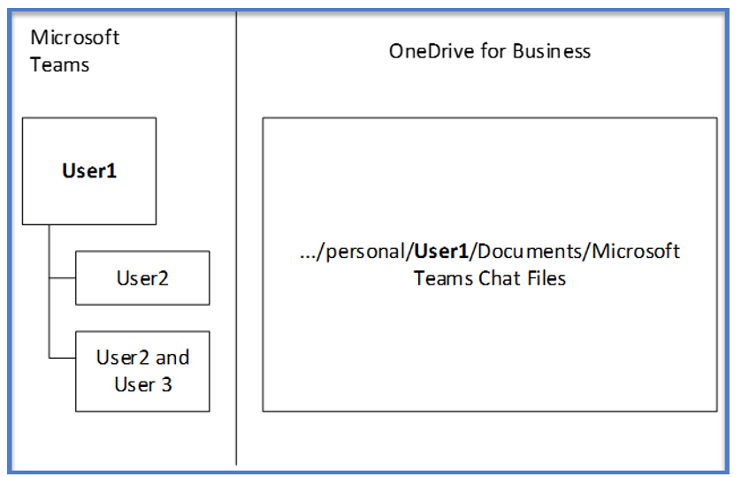
ONEDRIVE ET EXCHANGE
Pour chaque utilisateur, le dossier OneDrive Microsoft Teams Chat Files est utilisé pour stocker tous les fichiers partagés dans des conversations privées avec d'autres utilisateurs (1: 1 ou 1: plusieurs), avec des autorisations configurées automatiquement pour restreindre l'accès à l'utilisateur prévu uniquement. Dans le diagramme ci-dessous, User1 partage des fichiers de discussion.
Pour une expérience Microsoft Teams complète, chaque utilisateur doit être activé pour la création de groupes Exchange Online, SharePoint Online et Office 365

Slide 6
LES CLIENTS
WEB
Le client Web https://teams.microsoft.com est un client complet et fonctionnel qui peut être utilisé à partir de divers navigateurs. Le navigateur doit également être configuré pour autoriser les cookies tiers. Aucun plugin ou téléchargement n'est requis pour exécuter Teams dans un navigateur Web. IE 11 client lourd | Edge | Chrome meeting 59 | FireFox call et meetings
CLIENT LOURD
Les clients de bureau peuvent être téléchargés et installés par les utilisateurs finaux directement à partir de https://teams.microsoft. com/downloads s'ils disposent des autorisations locales appropriées (les droits d'administrateur ne sont pas requis pour installer le client Teams sur un PC mais sont requis sur un Mac).
MOBILE
Les applications mobiles Microsoft Teams sont disponibles pour les téléphones Android, iOS et Windows
Les clients sont actuellement mis à jour automatiquement par le service Microsoft Teams sans intervention d'un administrateur

Slide 7
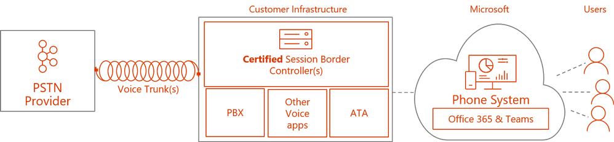

COMMENT FAIRE DES APPELS TÉLÉPHONIQUES
Pour que les utilisateurs puissent passer et recevoir des appels sur le réseau téléphonique public commuté (PSTN) à l'aide de Teams, vous devez avoir activé le système téléphonique dans Office 365 et le connecter au PSTN. Le routage direct avec vos equipements est maintenant GA https://techcommunity.microsoft.com/t5/microsoft-teams-blog/direct-routing-is-now-generally-available/ba-p/210359#M1277
Pour pouvoir faire des appels : (calling plans) attention vérifier que votre pays a un plan (ex France)
https://docs.microsoft.com/en-gb/microsoftteams/country-and-region-availability-for-audio-conferencing-and-calling-plans/availability-in-france
Pour connecter le système téléphonique au PSTN - l'équivalent d'un contrat avec un fournisseur de téléphone - Microsoft propose des plans d'appels, dans lesquels Microsoft fournit à chaque utilisateur un numéro de téléphone qui peut passer et recevoir des appels.

Slide 8
DEPLOIEMENT DE TEAMS
Fastrack
Fastrack est une équipe de Microsoft conçue pour aider les professionnels de l'informatique et les partenaires à obtenir les outils, les ressources et les conseils nécessaires pour passer à Microsoft 365, Azure et Dynamics 365 en toute confiance
https://fasttrack.microsoft.com/
Super lien vers pleins d’outils
https://docs.microsoft.com/en-gb/MicrosoftTeams/Microsoft-Teams
https://aka.ms/TeamsSuccessKit
https://docs.microsoft.com/en-gb/MicrosoftTeams/deploy-chat-teams-channels-microsoft-teams-landing-page

Slide 9
GROUPE OFFICE 365
Groupe
Au niveau de base, un groupe Office 365 est un objet dans Azure Active Directory avec une liste de membres et un site d'équipe SharePoint, un groupe Yammer, des ressources de boîte aux lettres Exchange partagées, Planner, PowerBI et OneNote
Lorsque vous créez une équipe Microsoft (teams), sur le backend, vous créez un groupe Office 365 avec la bibliothèque de documents SharePoint associée, le bloc-notes OneNote, ainsi que des liens vers d'autres applications cloud Office 365
Remarque: La suppression d'un groupe Office 365 supprimera l'alias de boîte aux lettres pour les conversations Outlook / OWA persistantes et les invitations aux réunions d'équipes et marquera le site SharePoint pour suppression. Il faut environ 20 minutes entre la suppression d'une équipe et son effet sur Outlook

Slide 10
TEAMS (equipes) et les CHANNELS (CANAUX)
Microsoft Teams permet aux équipes individuelles de s'auto-organiser et de collaborer dans différents scénarios d'entreprise:
Les équipes sont un ensemble de personnes, de contenu et d'outils entourant différents projets et emplois au sein d'une organisation.
Les équipes peuvent être créées pour être privées uniquement aux utilisateurs invités.
Des équipes peuvent également être créées pour être publiques et ouvertes et n'importe qui au sein de l'organisation peut rejoindre (jusqu'à 2500 membres).
Il existe deux rôles principaux dans Microsoft Teams: un propriétaire d'équipe, la personne qui crée l'équipe et les membres de l'équipe, les personnes qu'ils invitent à rejoindre leur équipe.

Slide 11
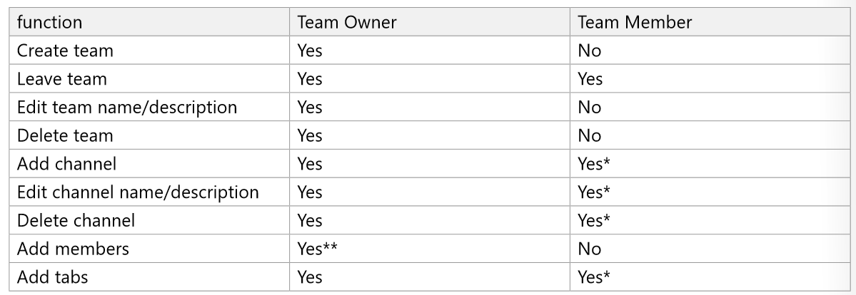

Slide 12
Les CHANNELS (CANAUX)
Les canaux sont des sections dédiées au sein d'une équipe pour garder les conversations organisées par sujets, projets, disciplines spécifiques - tout ce qui fonctionne pour votre équipe!
Les canaux d'équipe sont des endroits où tout le monde dans l'équipe peut avoir ouvertement des conversations. Les chats privés ne sont visibles que par ces personnes dans le chat.
Les canaux sont plus utiles lorsqu'ils sont étendus avec des applications qui incluent des onglets, des connecteurs et des robots qui augmentent leur valeur pour les membres de l'équipe.
Le canal général est créé pour vous lorsque vous créez l'équipe.

Slide 13
EXEMPLE DE CHAT
Les chats prive (on peut desactiver)
Comme son nom l'indique, un chat privé est une conversation en ligne entre vous et la ou les personnes que vous sélectionnez pour participer au chat.
Lors de l'ajout de personnes, vous serez invité à indiquer la partie de l'historique de discussion passé que la nouvelle personne dans la conversation sera autorisée à afficher. Vous pouvez choisir d'inclure tout l'historique des chats, aucun historique ou l'historique des chats d'un certain nombre de jours dans le passé

Slide 14
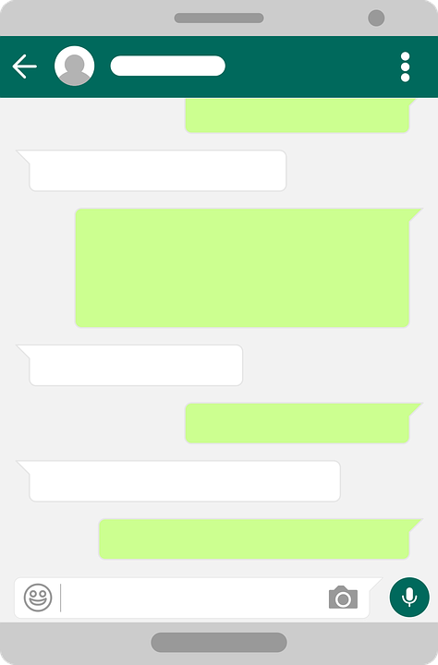
EXEMPLE DE CHAT
Chat dans un Channel
Les discussions sur les chaînes sont des discussions qui ont lieu au sein d'une chaîne d'équipe. En d'autres termes, lorsque vous êtes dans le menu Équipes et que vous avez sélectionné un canal spécifique au sein d'une équipe pour un chat. Ces conversations ressemblent à des chats privés avec quelques différences importantes qui incluent:
● Les discussions sur les canaux sont ouvertes et visibles par tous les membres de l'équipe.
● L'historique complet des conversations est accessible à tous les membres, quel que soit le moment où ils sont ajoutés.
Microsoft Teams a inclus quelques fonctionnalités utiles pour améliorer l'efficacité de vos chats et discussions. Par exemple, vous pouvez attirer l'attention sur un utilisateur dans une conversation en ajoutant le symbole @ avant de saisir son nom

Slide 15
TEAMS
Authentification et accès

Slide 16
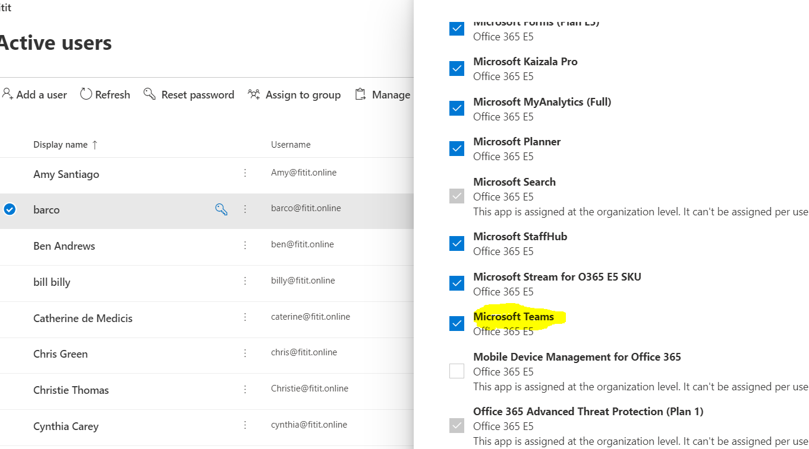
License
Vous devez assigne une license Teams soit par GUI soit par Powershell
$secret = Get-Credential
Connect-MsolService -Credential $AdminCreds
Set-MsolUserLicense -UserPrincipalName "rockanroll@formation06.onmicrosoft.com" -AddLicenses "ENTERPRISEPACK"

Slide 17
POWERSHELL
Ajouter une license
Get-MsolUser -All | where {$_.UsageLocation -eq $null}
Set-MsolUser -UserPrincipalName "belindan@fitit.online" -UsageLocation US
Set-MsolUserLicense -UserPrincipalName "belindan@fitit.online" -AddLicenses "fititmalta:ENTERPRISEPREMIUM"
Supprimer une license
Set-MsolUserLicense -UserPrincipalName <Account> -RemoveLicenses "<AccountSkuId1>", "<AccountSkuId2>"...
Set-MsolUserLicense -UserPrincipalName "belindan@fitit.online" -RemoveLicenses "litwareinc:ENTERPRISEPACK"
Bulk
$USSales = Get-MsolUser -All -Department "Sales" -UsageLocation "US" | where {$_.isLicensed -eq $true}
$USSales | foreach {Set-MsolUserLicense -UserPrincipalName $_.UserPrincipalName -RemoveLicenses "litwareinc:ENTERPRISEPACK"}

Slide 18
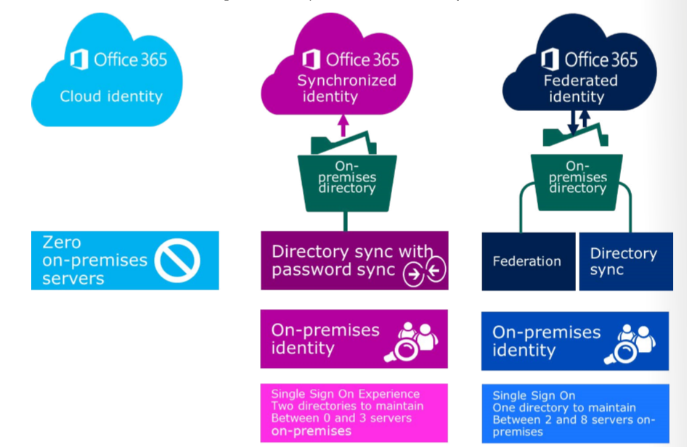
Authentification
3 solutions

Slide 19
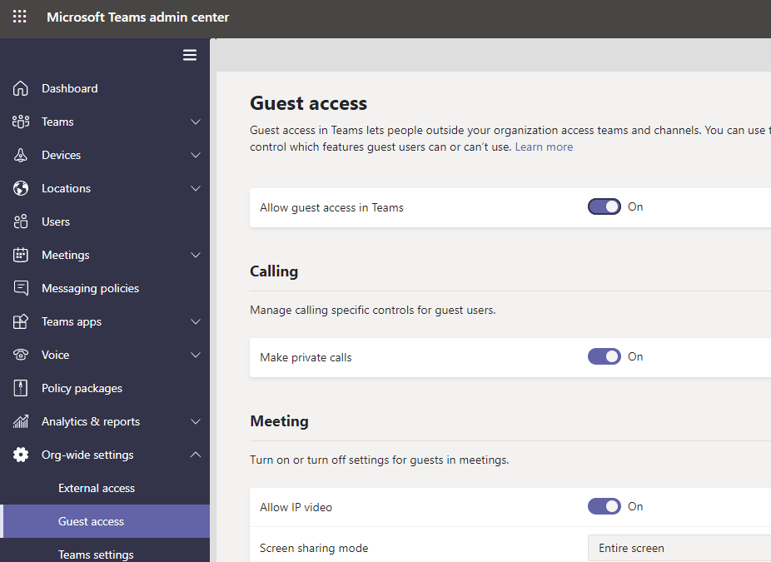
Authentification et accès
Guest
L'accès invité dans Microsoft Teams permet aux équipes de votre organisation de collaborer avec des personnes extérieures à votre organisation en leur accordant l'accès aux équipes et aux canaux.
L'accès invité est inclus avec tous les abonnements Office 365 Business Premium, Office 365 Entreprise et Office 365 Éducation. Aucune licence Office 365 supplémentaire n'est nécessaire. L'accès invité est un paramètre au niveau du locataire dans Microsoft Teams et est désactivé par défaut

Slide 20
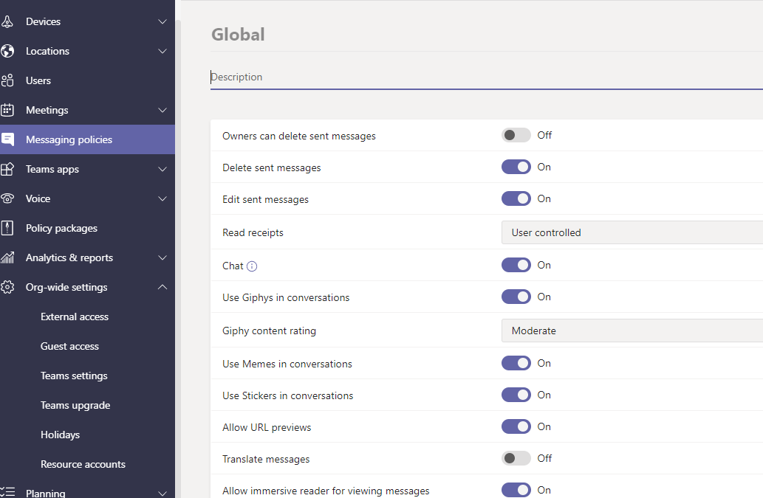
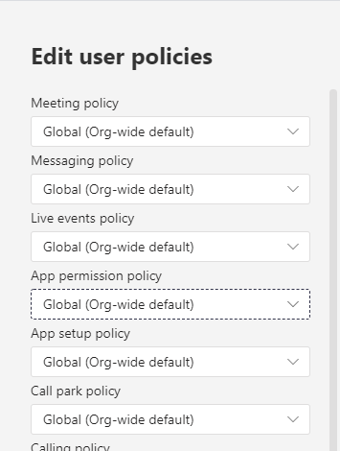
Authentification et accès
Les policies (strategie)
Les stratégies de messagerie sont utilisées pour contrôler les fonctionnalités de messagerie instantanée et de messagerie disponibles pour les utilisateurs dans Teams. Vous pouvez utiliser la stratégie par défaut créée ou créer une ou plusieurs stratégies de messagerie personnalisées pour les membres de votre organisation.
On peut aussi appliquer une policie à un user

Slide 21
TEAMS
Configuration

Slide 22
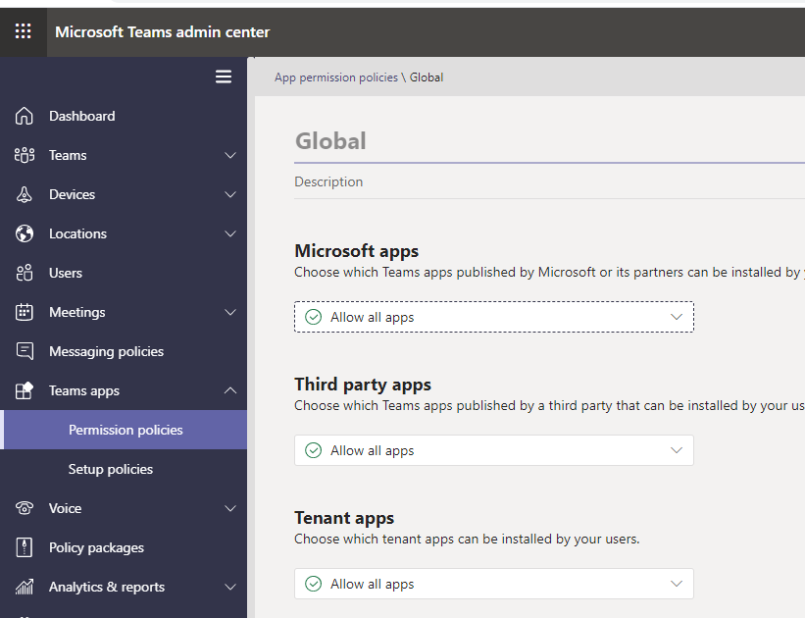
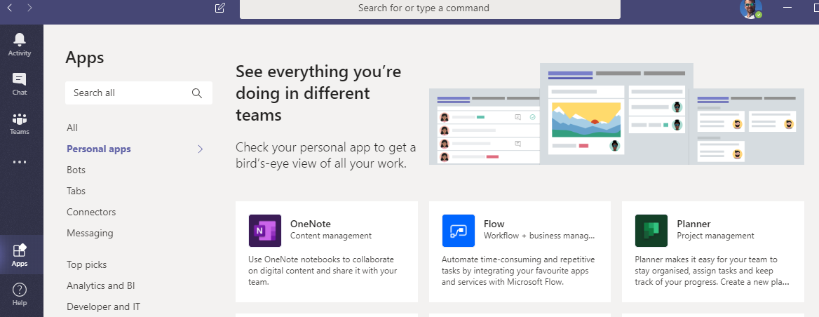
APPS
Les applications sont des onglets, des connecteurs, des robots ou toute combinaison de ces trois éléments, fournis par Microsoft ou un service tiers. Ces applications peuvent augmenter considérablement la valeur de votre expérience collaborative Teams

Slide 23
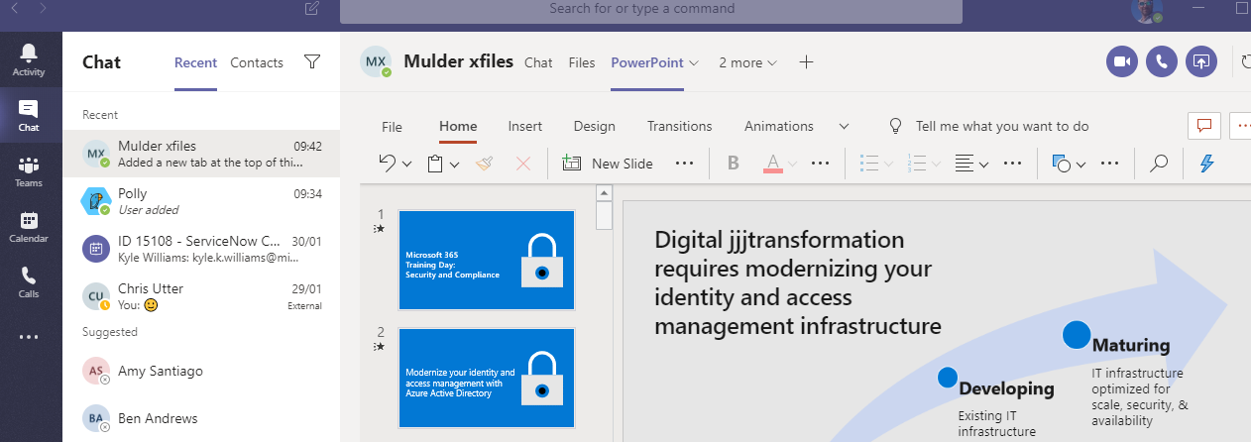
TAB
Les onglets permettent aux membres de l'équipe d'accéder aux services sur un canevas dédié au sein d'un canal. Cela permet à l'équipe de travailler directement avec les outils et les données que vous fournissez, et d'avoir des conversations à leur sujet, dans le contexte de la chaîne. Avec chaque nouvelle chaîne, deux onglets sont configurés par défaut, comme indiqué et illustré dans l'image ci-dessous:
● Conversations
● Fichier

Slide 24
BOTS
Les robots sont des programmes automatisés qui répondent aux requêtes ou fournissent des mises à jour et des notifications sur les détails que les utilisateurs trouvent intéressants ou souhaitent rester informés. Les robots permettent aux utilisateurs d'interagir avec des services cloud tels que la gestion des tâches, la planification et l'interrogation, via des conversations de chat dans Microsoft Teams. Par exemple, Microsoft a ajouté T-Bot pour aider à répondre aux questions des utilisateurs sur les équipes.

Slide 25
TEAMS
Meetings

Slide 26
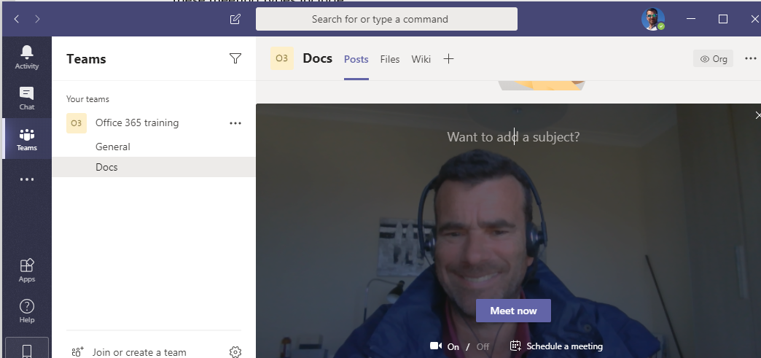
REUNIONS
Le concept d'une réunion a beaucoup évolué avec les progrès technologiques. Aujourd'hui, il est possible de rencontrer en ligne des collègues, des partenaires commerciaux, des vendeurs, des clients, etc., à tout moment et pratiquement de n'importe où. Les réunions en ligne facilitées par les communications modernes peuvent être divisées en quatre aspects clés.
Collaboratif
Multi-Modal
Global
Instantané
On peut organiser 2 types :
Team
Prive (Private)
Ces réunions peuvent être planifiée ou démarrer tout de suite (Ad-Hoc)

Slide 27
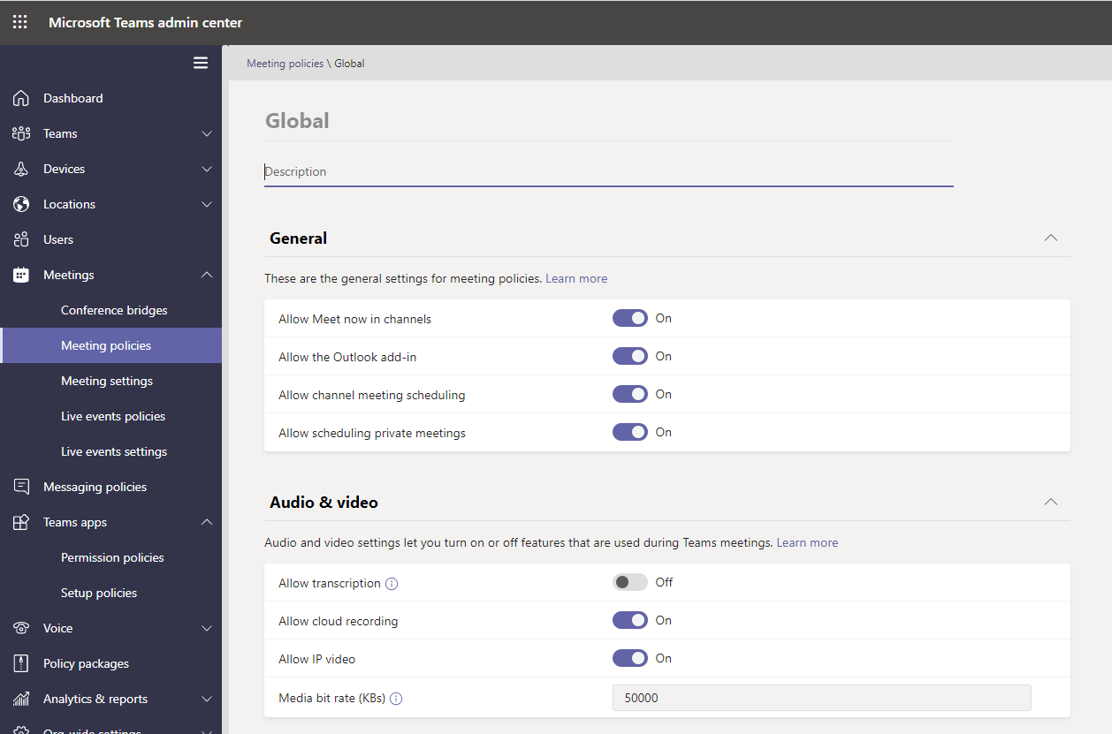
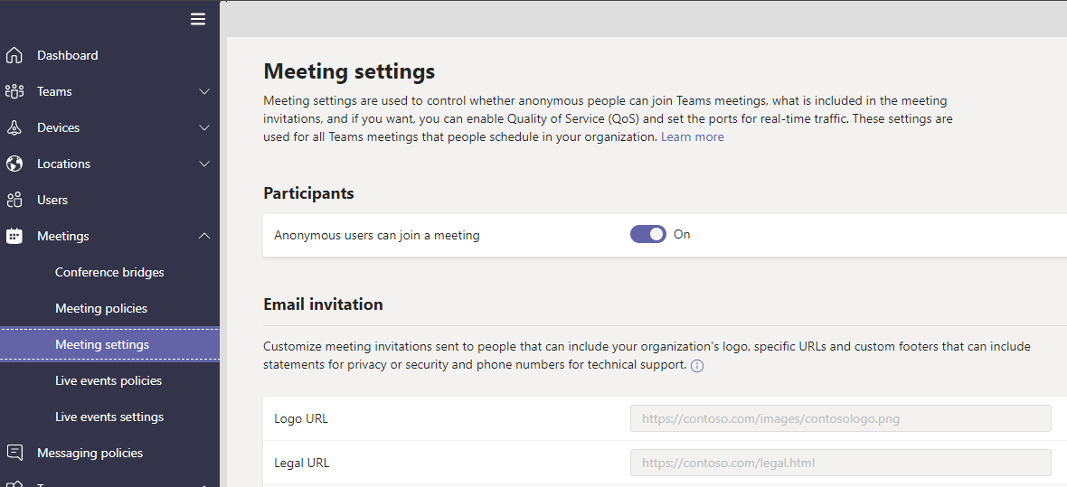
REUNIONS les policies

Slide 28
TEAMS
Audit et rapport

Slide 29
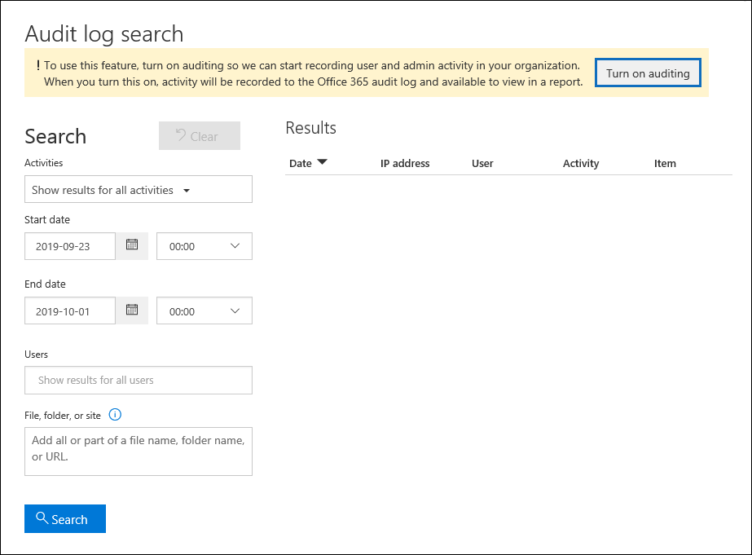
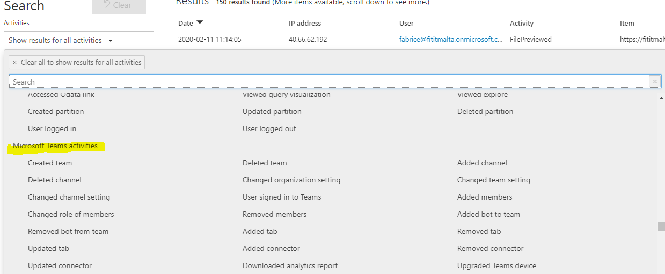
Audit
Il faut d’abord activer l’audit Après on peut tout savoir :)

Slide 30
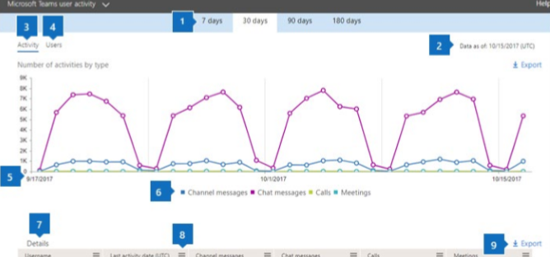
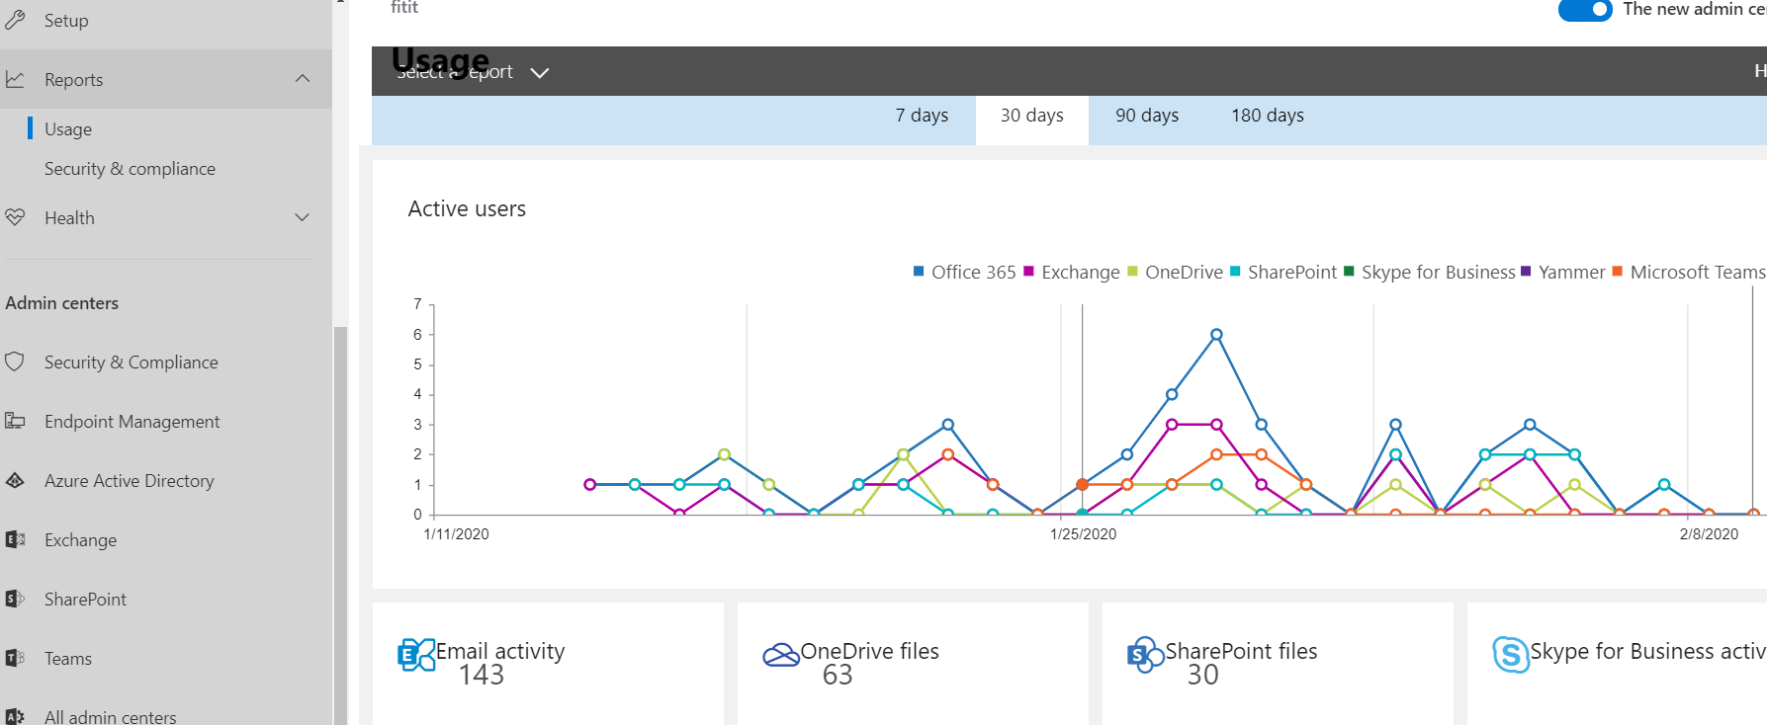
USAGE

